Slide 1
Rejoignez l’IGA!
Webinaire d’information
23 avril 2024
10h30

Slide 2
Déroulement du webinaire
Présentation de l’organisation de l’IGA et de ses missions : Michel ROUZEAU, chef de l’IGA (15’)
Témoignages :
  Ludivine CHAUVET, inspectrice (5’)
  Frédéric ROUSSEL, inspecteur général adjoint (5’)
Réponses aux questions (exclusivement par chat)
Modératrice : Anne BADONNEL, secrétaire générale de l’IGA
Enregistrement du webinaire et replay
Pas de questions individuelles

Slide 3
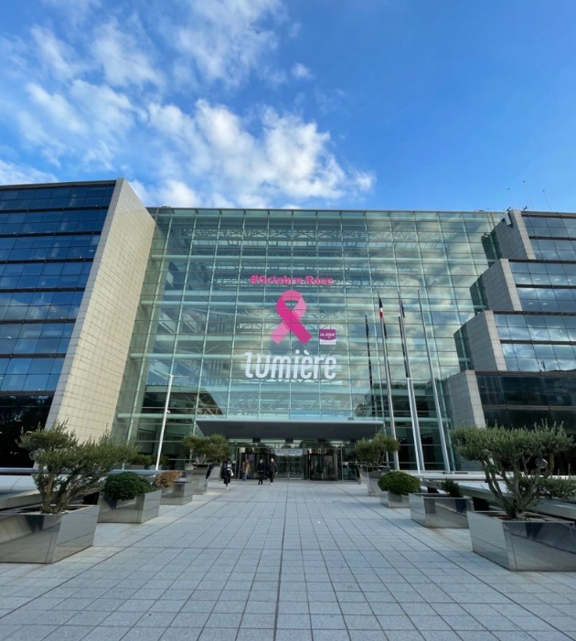
Qu’est-ce que l’IGA?

Slide 4
Une inspection interministérielle de haut niveau qui fait référence
Une inspection interministérielle experte de haut niveau
  Des inspectants issus des trois fonctions publiques
  Une vocation interministérielle qui la conduit à intervenir sur saisine du Premier ministre et de nombreux membres du Gouvernement, dont ceux en charge des collectivités territoriales, de la citoyenneté et de la fonction publique notamment
  L’une des trois inspections interministérielles de l’État avec l’IGF et l’IGAS; 50% des missions sont réalisées avec des inspections générales d’autres ministères
  Participation à l’inspection des services de renseignement (ISR)
Un service placé sous l’autorité directe du ministre de l’intérieur et des outre-mer (MIOM)
  Une compétence à l'égard des services centraux et déconcentrés de l'Etat qui relèvent du MIOM, ainsi que de ses opérateurs
  Des missions d’évaluation des politiques publiques, d’audit interne, et d’appui aux services
  Des missions d’enquête administrative (sur des manquements déontologiques)

Slide 5




L’IGA en chiffres en 2023
 | 72 inspecteurs, inspecteurs généraux adjoints et inspecteurs généraux en activité
 | 112 rapports remis, 106 missions lancées sur l’année
 | 54 missions en interministériel, réalisées avec d'autres inspections et contrôles / conseils généraux 10 105 Personnes auditionnées
 | Localisation : 40 avenue des Terroirs de France, 75012

Slide 6



Quelques missions réalisées en 2023 et en 2024
Sécurité intérieure
La prise en charge des mineurs radicalisés
La réforme territoriale de la police nationale
Violences urbaines : l’analyse du profil des émeutiers
Les stocks de procédures judiciaires
Protection des populations
Le signalement de la maltraitance des personnes en situation de vulnérabilité
La prise en charge des migrants de l’Ocean Viking
Le sans-abrisme : vers une politique publique de l’hébergement social
L’activité des sapeurs-pompiers volontaires
Citoyenneté et société
La gestion du fonds Marianne
Intelligence artificielle et instruction des titres sécurisés
Les crises nationales d’approvisionnement en carburant
Les fondations abritées : un modèle porteur de sens et de bonnes pratiques
Territoires
L’action climatique du Gouvernement, des collectivités territoriales et des entreprises
La collecte et le traitement des eaux usées urbaines
Les fonds carbone des collectivités territoriales

Slide 7
Pourquoi devenir inspectrice ou inspecteur à l’IGA ?

Slide 8
Pourquoi rejoindre l’IGA ?
Une vision panoramique et vaste des politiques publiques
Une maîtrise des sujets régaliens et de l’action interministérielle incarnée par le préfet : « le ministère de l'intérieur, c’est le ministère de l’Etat »
Un esprit d’indépendance sans faille, une impartialité et une exigence d’innovation, une liberté de plume
Un parcours apprenant : formation en compétences rares et acquisition de méthodes de travail
Un travail collégial et une valorisation de l'intelligence collective
Un accompagnement personnalisé (« compagnonnage » et pairs)
Un esprit d’équipe, une ambiance, une ouverture d’esprit
Un parcours valorisant permettant de construire un parcours professionnel à haut niveau : lien direct avec les décideurs des ministères, des opérateurs et des collectivités territoriales et notoriété de l’IGA
Un équilibre de vie professionnelle-personnelle
Une équipe soutien pour le renfort logistique apporté au quotidien

Slide 9
Le recrutement sur emploi fonctionnel
Décret n°2022-335 du 9 mars 2022 relatif aux services d’inspection générale ou de contrôle et aux emplois au sein de ces services:
  Recrutement par détachement sur un emploi fonctionnel
  Durée : 5 ans maximum (3 à 4 ans possible), renouvelable 1 fois
  Une possibilité de rejoindre l’IGA à différents moments de la carrière :
    Groupe III : première partie de carrière
    Groupe II : milieu de carrière
    Groupe I : dernière partie de carrière
Décret n° 2022-1627 du 23 décembre 2022 relatif à l'organisation et aux missions du service de l'inspection générale de l'administration
Sélection des inspectrices et inspecteurs par un comité de sélection présidé par le chef de l’IGA:
  Arrêté du 31 décembre 2022 relatif à l’organisation et au fonctionnement du comité de sélection
  Arrêté du 15 février 2023 portant nomination au comité de sélection
  Recrutement sur dossier et entretien individuel
  Dossier de candidature à envoyer avant le 1er mai 2024

Slide 10
Quels acquis après l’IGA et pour la suite de la vie professionnelle?
Des compétences acquises en phase avec les compétences attendues de l’encadrement supérieur de l’Etat (cf. référentiel des compétences de la DIESE)
Une vision interministérielle, rigoureuse et opérationnelle de l’action publique
Un réseau voire une « diaspora » : membres de l’IGA et des autres inspections et des services inspectés, dans l’ensemble des secteurs de la vie publique
Une méthode de travail fondée sur l’objectivation et un esprit critique (pilotage par les risques et capacité d’alerte)
La possibilité de revenir à l’IGA dans la suite de son parcours

Slide 11
Quelles perspectives après l’IGA ?
Un accompagnement par le référent-mobilité
Quelques exemples au MIOM et dans ses opérateurs
  Postes de sous-préfets :
    directeur de cabinet du Maine-et-Loire
    sous-préfet chargée de mission « habitat insalubre » à la préfecture de Seine-Saint-Denis
    sous-préfet chargée de la lutte contre l’immigration irrégulière à Mayotte
  Postes en administration centrale :
    Directeur de projet pilotage des travaux de transformation de la fonction RH et soutien de la police nationale
    Adjoint au sous-directeur de l’animation et du financement de la politique de l’asile à la DGEF
    Chef du bureau du financement des transferts de compétences à la DGCL
  Opérateurs :
    Secrétaire général de l’agence nationale de cohésion des territoires (ANCT)

Slide 12
Quelles perspectives après l’IGA ?
Quelques exemples hors du MIOM :
  Directeur de cabinet de la présidente de l’Assemblée Nationale
  Ministère des Armées :
    Cheffe du service de l'aménagement des territoires et de l'immobilier
  Auditeur au Conseil d’Etat
  Directeur général adjoint du pôle social du département du Puy-de-Dôme
  EUROPOL, senior spécialiste

Slide 13

Pour aller plus loin
Rapport d’activité 2023 disponible en suivant ce lien:
https://www.interieur.gouv.fr/Publications/Rapports-de-l-IGA/Rapports-annuels-d-actRivite-IGA/Rapport-d-activite-2023
Rapport d’activité 2023 du comité de sélection
FAQ
https://www.interieur.gouv.fr/Le-ministere/Inspection-generale-de-l-administration/Actualites

Slide 14
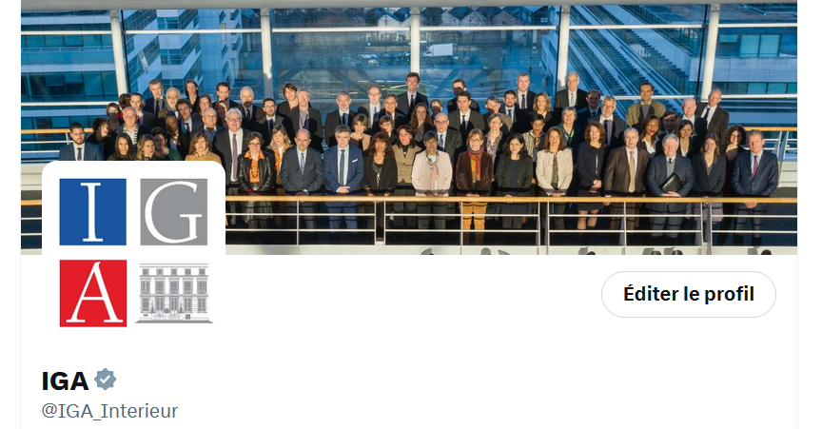
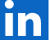
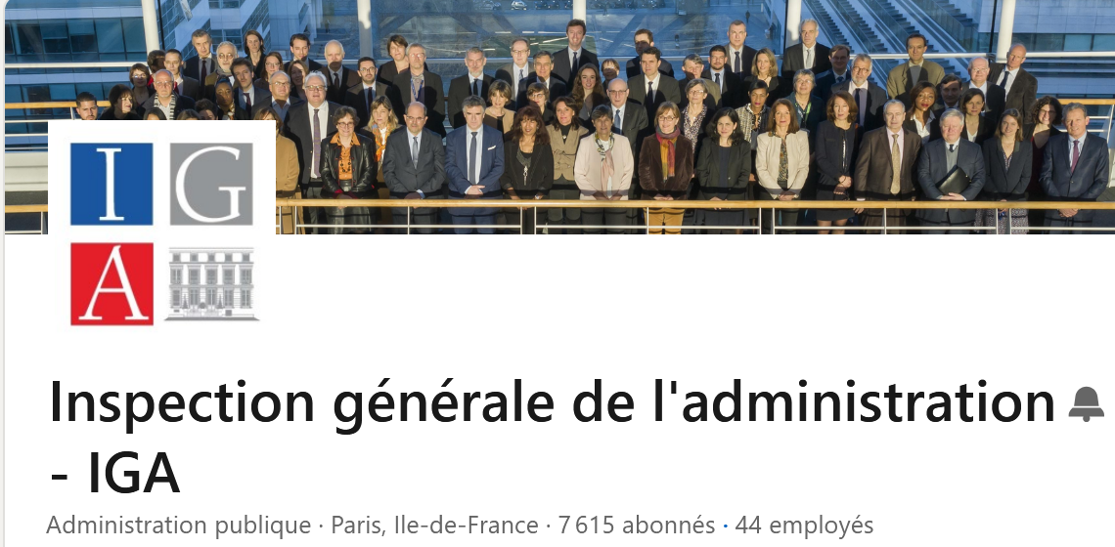
Suiviez l’IGA sur les réseaux sociaux

